Slide 1
第四章
冲量和动量

Slide 2
本章目录
4-0 教学基本要求
4-1 冲量、动量和动量定律
4-2 动量守恒定律
4-3 碰撞
4-4 物体的角动量定律和角动量守恒定律

Slide 3
4-0教学基本要求
1 掌握动量、冲量和动量定理,并理解各
量的矢量性、状态过程的特征
2 掌握动量守恒定律及其使用条件,并能
分析、解决简单系统力学问题
3 理解对心完全弹性和完全非弹性碰撞
4 熟练掌握矢量和微积分工具解题

Slide 4
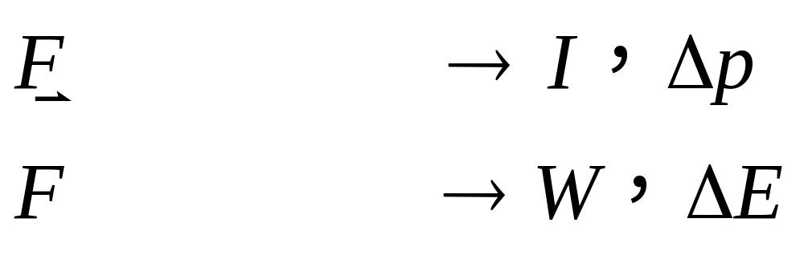
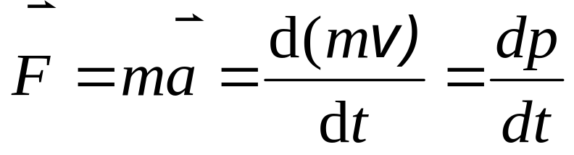
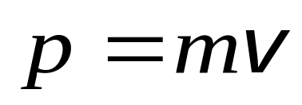
4-1 冲量、动量和动量定理
4.1冲量、动量和动量定理
动量 冲量和质点的动量定理 质点系的动量定理
对时间积累
力的累积效应
对空间积累
动量、冲量 、动量定理、动量守恒
动能、功、动能定理、机械能守恒
一 动量
动量

Slide 5


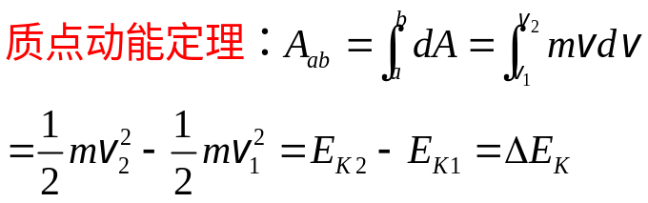
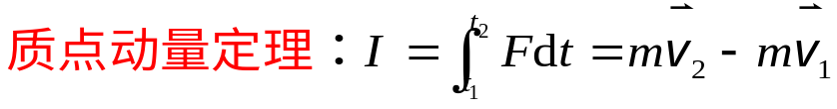
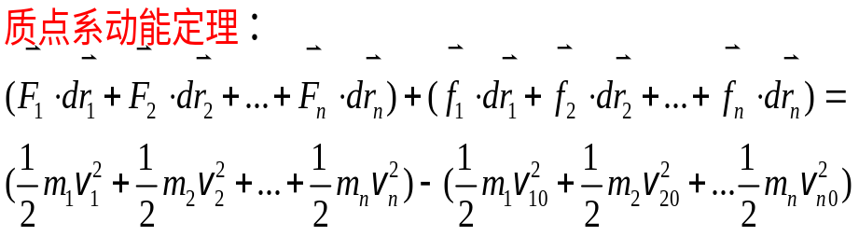
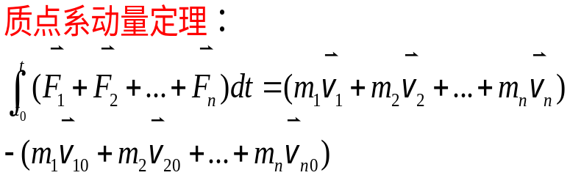

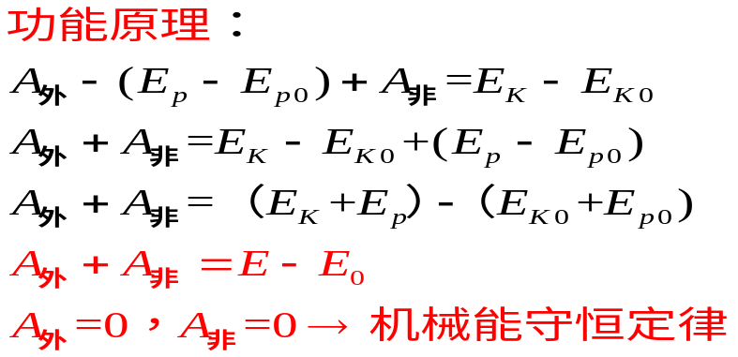
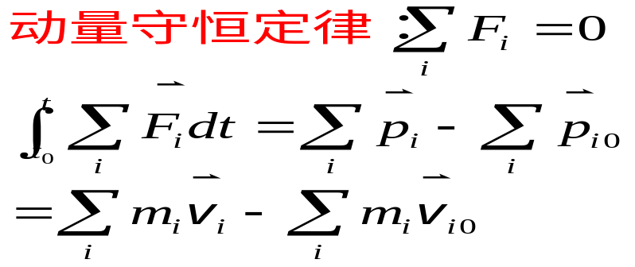
4.1冲量、动量和动量定理
动量 冲量和质点的动量定理 质点系的动量定理
从力对空间的积累作用出发
从力对时间的积累作用出发

Slide 6
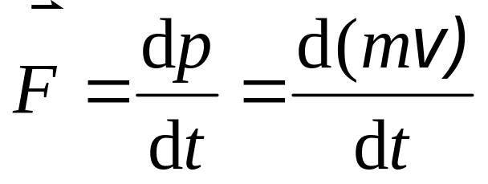
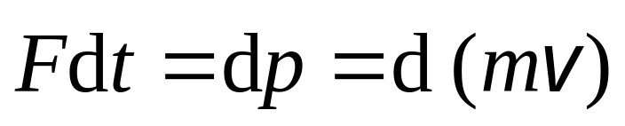
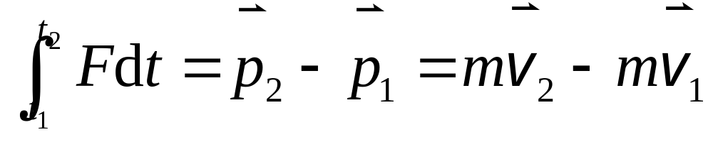
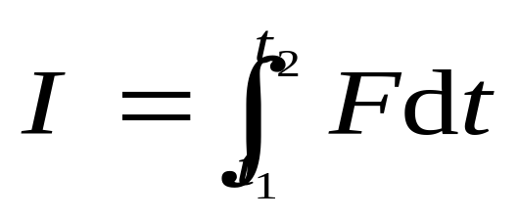
4.1冲量、动量和动量定理
动量 冲量和质点的动量定理 质点系的动量定理
二 冲量和质点的动量定理
冲量(矢量)

Slide 7
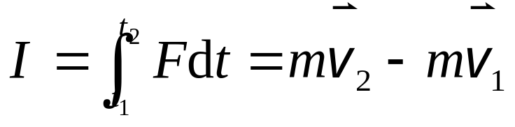
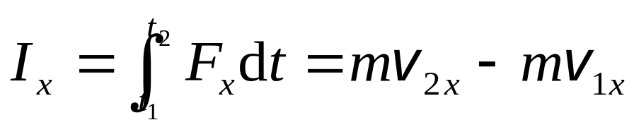
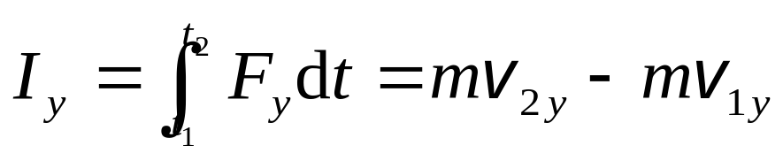
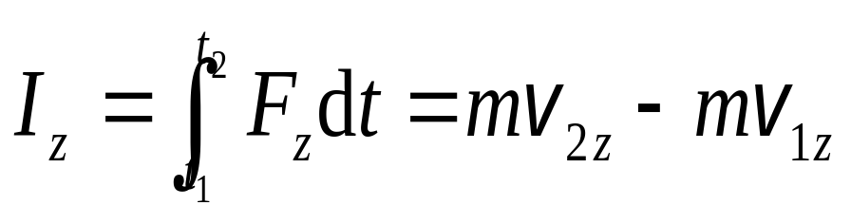
4.1冲量、动量和动量定理
动量 冲量和质点的动量定理 质点系的动量定理
质点的动量定理:在给定的时间间隔内，力作用在质点上的冲量,等于质点在此时间内动量的增量．
分量表示
说明
某方向受到冲量，该方向上动量就改变．

Slide 8
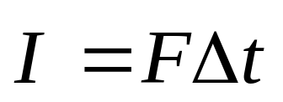
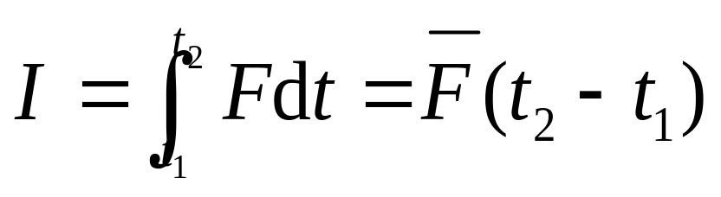
4.1冲量、动量和动量定理
动量 冲量和质点的动量定理 质点系的动量定理
讨论
(1) F 为恒力
F
(2) F 为变力
O
t₁
t₂
t
F
所以,通常利用动量定理来计算平均冲力
F
O
t₁
t₂
t

Slide 9
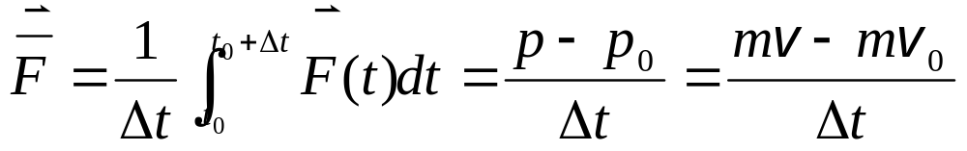
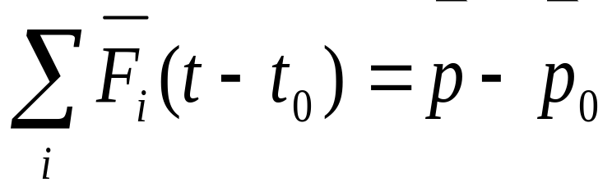
4.1冲量、动量和动量定理
动量 冲量和质点的动量定理 质点系的动量定理
所以定量定理又可表示为
注意
动量是矢量,是描述物体或物体系运动状态的量.所以是状态量．
冲量是矢量,是一个过程量．
动量定理适用于惯性系

Slide 10
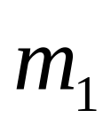
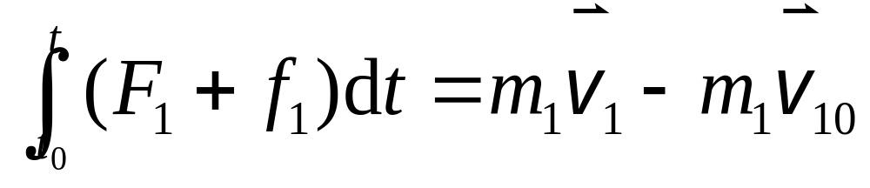








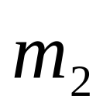


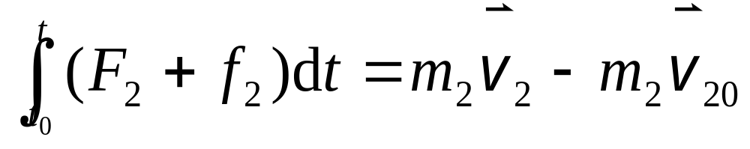
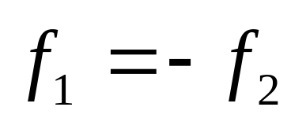
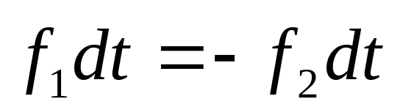
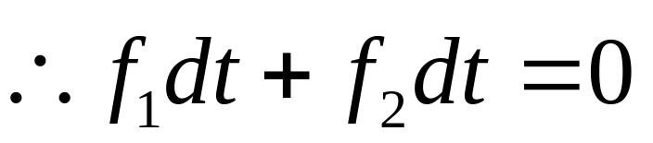


4.1冲量、动量和动量定理
动量 冲量和质点的动量定理 质点系的动量定理
三 质点系的动量定理
对 有
对 有

Slide 11
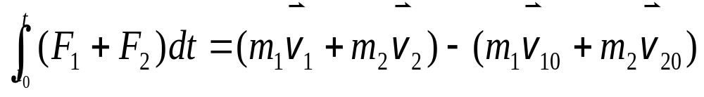
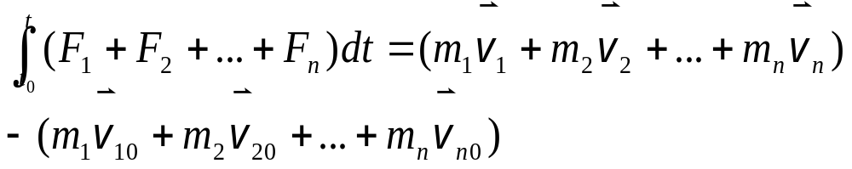
4.1冲量、动量和动量定理
动量 冲量和质点的动量定理 质点系的动量定理
所以两式相加得
推广得

Slide 12
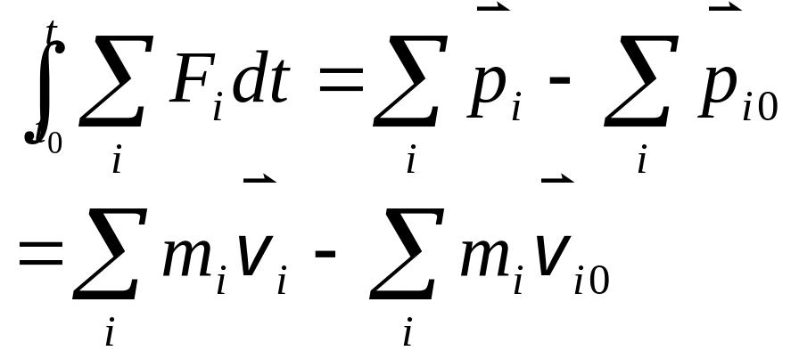
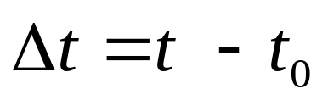
4.1冲量、动量和动量定理
动量 冲量和质点的动量定理 质点系的动量定理
所以
质点系的动量定理:在一段时间
内,质点系所受合外力的冲量等于质点系总动量的增量

Slide 13
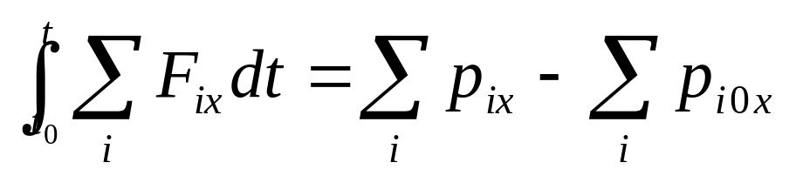


4.1冲量、动量和动量定理
动量 冲量和质点的动量定理 质点系的动量定理
直角坐标中的分量式
注意
内力仅能改变系统内某个物体的动量,但不能改变系统的总动量.

Slide 14

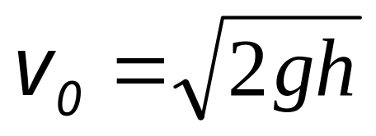
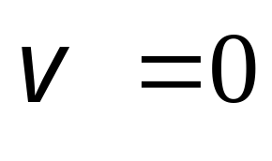


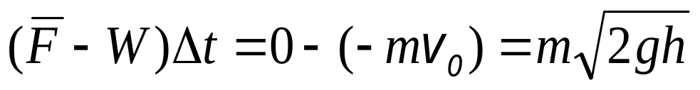

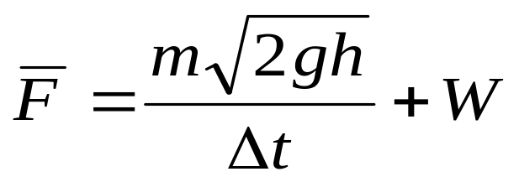

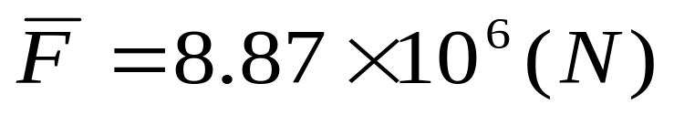
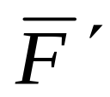

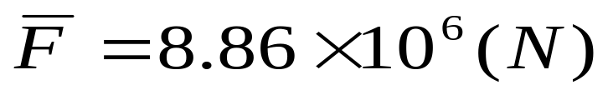
4.1冲量、动量和动量定理
动量 冲量和质点的动量定理 质点系的动量定理
例1 如图,一质量为m=2000kg的气锤,从高度h=1m处自由落下,打击在锻件上,在打击时间Δt=1.0*10⁻³s.气锤与锻件完全停止．试求：气锤对锻件的平均冲力 ．
解:
对气锤
根据动量定理
代入数据,得
根据牛顿第三定律,气锤对锻件的平均冲
力 大小也等于 ,但方向向下
相差不到1%,所以,在碰撞、打击、爆炸等问题中,可忽略重力
如果不考虑重力

Slide 15

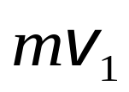


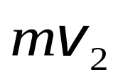
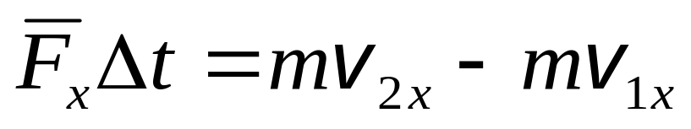
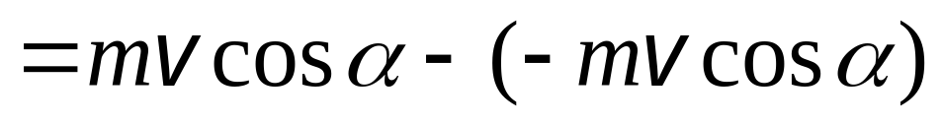

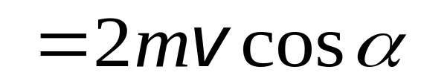
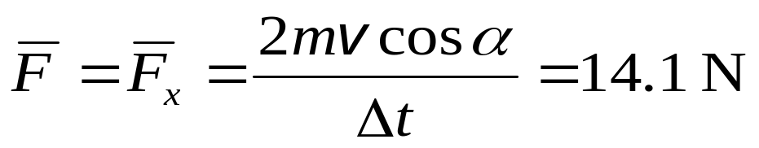
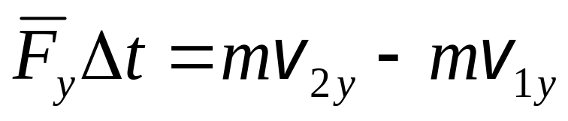
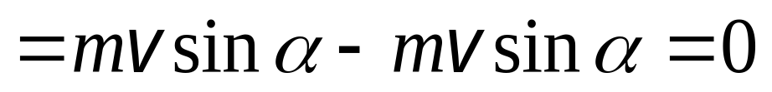

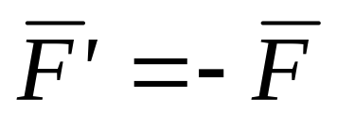
4.1冲量、动量和动量定理
动量 冲量和质点的动量定理 质点系的动量定理
例2 一质量为0.05 kg、速率为10 m·s⁻¹的刚球,以与钢板法线呈45º角的方向撞击在钢板上,并以相同的速率和角度弹回来.设碰撞时间为0.05 s.求在此时间内钢板所受到的平均冲力．
O
解:由动量定理得
方向与 轴正向相同.球对钢板的压力

Slide 16









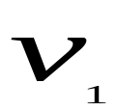


4.2.1 一质量为m的物体原来以速度 向北运动，由于受到力 的打击，速率仍等于v向西运动，该力的冲量的大小和方向为（ ）
( A )
（B）
（C）
( D）
（E）
2
mv
,
与东夹角
45
□
故选A
y
x
解：速度变化如右图所示，则
2
mv
,
与西夹角
45
□

Slide 18





4.1冲量、动量和动量定理
动量 冲量和质点的动量定理 质点系的动量定理
例3习题4.1.2 一质量为m的质点，在OXY平面上运动，其位置矢量为
，式中 为正常量。试问该
质点的动量大小p=___________,与X轴夹角
解：

